Slide 1
常州大学监考标准化培训
NOTICE

Slide 2




考前准备工作规范
迟到：Ⅱ或Ⅲ教学事故
提前20分钟，自带试卷或领取试卷入场，清点并核对试卷数量
立即报巡视或教务处
检查考场中有无不明物品
检查座位上有无与考试相关的内容
清除或不排座
必须持当场考生名单入场
准备空白稿纸，不允许考生自带稿纸
配戴校徽或监考标志
适当着装，不得穿背心、拖鞋

Slide 3

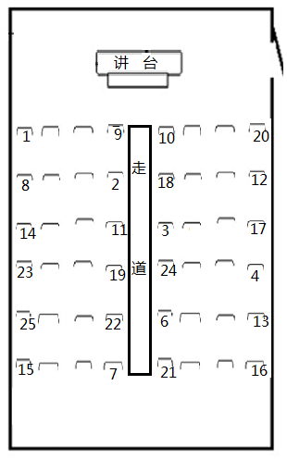
考前准备工作规范
座位编排
座位安排示意图
考试前，监考人员须在黑板上书写座位安排示意图
尽可能分散安排考位，同一横排不得有任意两个座位之间无间隔
按学号随机安排考位
严格要求考生按安排就座

Slide 4


考前准备工作规范
特别提醒
监考人员不得携带手机入场，或确保
手机关机
严禁监考人员接打手机
不得使用与考试无关的电子设备
严禁玩游戏、浏览网页等类似行为
×
×
一旦学生举报或被巡视人员发现，或手机响铃，或上述行为，经核实，一律
按Ⅱ或Ⅲ教学事故处理。

Slide 5

监考过程
规范
考试前5分钟
若有疑问，可请同学或学工人员协助辨识
检查考生证件，确保人、证相符
宣讲考场纪律，着重提醒考生不得携带通讯、电子设备，不得携带与考试有关的材料
检查学生携带物品，督促学生将携带的考试规定以外的物品放在讲台及附近
在黑板上书写考试截止时间
？
考场管理的 决心坚定
考试违纪的 成本巨大
消除作弊的 侥幸心理
来真的啦

Slide 6
监考过程
规范
考试过程中
监考人员面向学生，前后左右分布在考场内，不得随意离开考场，严格考场管理
监考人员尽量不频繁来回走动，以减少影响学生
严禁任何形式为学生答题提供帮助，不回答、不书写、不提示任何与考试答案相关的内容
注意教师形象，不得坐着或以不雅姿势监考。若确因突发身体不适，应报巡视人员安排接替人员
不得做与监考无关的事情

Slide 7
监考过程
规范
考试结束
结束前10分钟，提醒考生注意。
结束时间一到，立即要求考生停止作答，明确要求考生收卷结束，并清点数量正确后，方能离开考场。
回收答卷时，一名监考人员负责收卷，另一名负责维护考场纪律，防止个别学生趁乱作弊或将试卷带出考场。
试卷收集完毕，按班级、学号顺序将试卷整理，再次确认试卷数量无误，移交试卷。
填写《考场情况记录表》，签字后交巡视人员。
从容不迫
考毕所收回的试卷数与参加考试人数不等，而监考人员未当场发现和追回，认定为Ⅲ级教学事故

Slide 8
特殊情况处置规范
考生作弊
1、发现作弊行为，须立即制止；
2、事实清楚者，须立即取消考试资格，没收试卷，妥善保管违纪或作弊证据；
3、监考人员写实填写《考场情况记录表》；
4、考试结束后，立即将作弊原始证据、考场情况记录表一并交教务处；
5、对于情绪特别激动的作弊考生，应一方面疏导学生情绪，一方面通知学生所在学院，做到公正处理的同时不诱发二次事件。
证据确凿

Slide 9
特殊情况处置规范
以下行为认定为违纪行为
1、携带规定以外的物品进考场，或者未放在指定位置且不听监考人员劝阻的；
2、不服从监考人员安排，不按规定座位参加考试的；
3、考试开始信号发出前答题或者考试结束信号发出后拒绝交卷继续答题的；
4、在考试过程中旁窥、交头接耳、互打暗号或者手势的；
5、未经监考人员同意在考试过程中擅自离开考场的；
6、将试卷、答卷、草稿纸等考试用纸带出考场的；
——摘自《常州大学完全学分制学籍管理规定》

Slide 10
特殊情况处置规范
以下行为认定为作弊行为
1、携带与考试内容相关的材料或电子设备；
2、抄袭或者协助他人抄袭；
3、抢夺、窃取他人试卷、答卷或者强迫他人为自己抄袭提供方便的；
4、利用通讯设备发送、接收、传递考试信息的；
5、由他人代替考试或替他人考试的；
6、故意销毁试卷、答卷或者考试材料的；
7、在答卷上填写与本人身份不符的姓名、考号等信息的；
8、传、接或交换试卷、答卷、草稿纸等考试材料的。
——摘自《常州大学完全学分制学籍管理规定》

Slide 11
特殊情况处置规范
考生突发身体不适
发现情况或考生求助
初步判断
情况严重
情况不甚严重
呼叫120急救车
通知医务室人员到场
征求考生意见
继续考试
结束考试
报巡考人员，并填写考场情况记录表

Slide 12
严肃考纪 责任在肩
常州大学教务处宣 2014.6

